Slide 1
Муниципальное образование
Борисоглебское
Брошюра
«БЮДЖЕТ ДЛЯ ГРАЖДАН»
к проекту решения Совета народных депутатов муниципального образования Борисоглебское «Об утверждении отчета об исполнении бюджета муниципального образования Борисоглебское за 2020 год»

Slide 2
Публичные слушания по проекту
Публичные слушания по проекту
краевого бюджета на 2012 год
краевого бюджета на 2012 год
и на плановый период 2013 и 2014 годов
и на плановый период 2013 и 2014 годов
Вводная часть
Годовой отчет об исполнении бюджета муниципального образования Борисоглебское представляется в Совет народных депутатов муниципального образования Борисоглебское не позднее 1 мая текущего года. До утверждения Советом народных депутатов годовой отчет подлежит внешней проверке органом государственного финансового контроля Владимирской области (Счетной палатой Владимирской области). По результатам рассмотрения годового отчета об исполнении бюджета муниципального образования Борисоглебское и заключения органа государственного финансового контроля Совет народных депутатов муниципального образования Борисоглебское принимает либо отклоняет решение об исполнении бюджета.
По вопросу рассмотрения проекта решения Совета народных депутатов муниципального образования Борисоглебское «Об утверждении отчета об исполнении бюджета муниципального образования Борисоглебское за 2020 год» назначаются публичные слушания. Положение «О публичных слушаниях в муниципальном образовании Борисоглебское» утверждено решением Совета народных депутатов муниципального образования Борисоглебское от 12.05.2006 г. № 26.
Решением Совета народных депутатов «О назначении публичных слушаний по проекту решения Совета народных депутатов «Об утверждении отчета об исполнении бюджета муниципального образования Борисоглебское за 2020 год» определены:
дата и место проведения публичных слушаний - 13 мая 2021 года в 14 час.00 мин. Муромский район, с. Борисоглеб, ул. Первомайская, д.16, кабинет Главы администрации муниципального образования Борисоглебское ;
права граждан при проведении публичных слушаний - свои рекомендации по проекту решения Совета народных депутатов «Об утверждении отчета об исполнении бюджета муниципального образования Борисоглебское за 2020 год» жители муниципального образования Борисоглебское могут письменно направлять в комиссию, расположенную по адресу: 602212 с. Борисоглеб, ул. Первомайская, д.16 Муромского района, до 12 мая 2021 года.
проведены 24 октября 2011 года.
проведены 24 октября 2011 года.
В них приняло участие 287 человек,
В них приняло участие 287 человек,
в том числе 10 независимых экспертов
в том числе 10 независимых экспертов

Slide 3

Исполнение бюджета начинается с момента утверждения решения о бюджете законодательным (представительным) органом муниципального образования и продолжается в течение финансового года.
Исполнение бюджета по доходам
заключается в обеспечении полного и своевременного поступления в бюджет налогов, сборов, доходов от использования имущества и других обязательных платежей, в соответствии с утвержденным планом мобилизации доходов.
Исполнение бюджета по расходам
означает последовательное финансирование мероприятий, предусмотренных решением о бюджете, в пределах утвержденных сумм с целью исполнения принятых муниципальным образованием расходных обязательств.
Исполнение бюджета

Slide 4
Основные параметры исполнения бюджета муниципального образования Борисоглебское
за 2020 год
Доходы бюджета
муниципального
образования
Борисоглебское
32194,5 тыс. рублей
Расходы бюджета
муниципального
образования
Борисоглебское
32239,9 тыс. рублей
Профицит
45,4 тыс. рублей

Slide 5
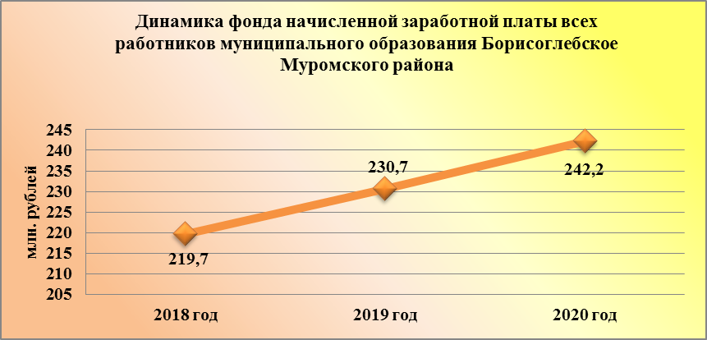
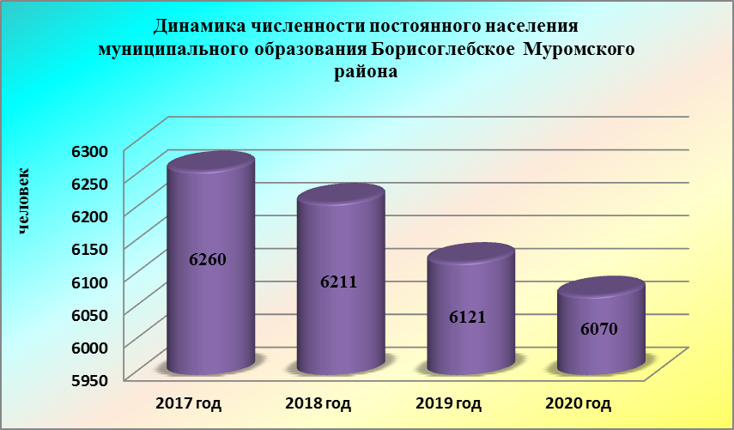
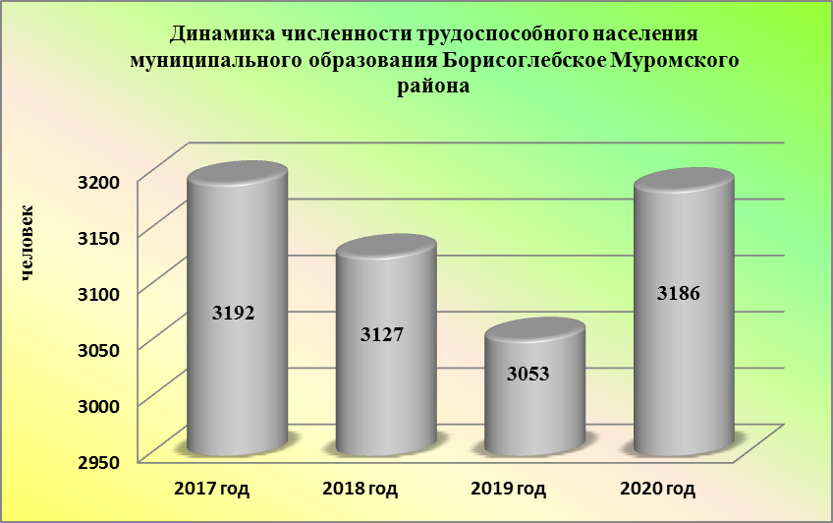
Основные экономические показатели развития экономики муниципального образования Борисоглебское за 2020 год
6070 чел. -численность постоянного населения
3186 чел. –численность трудоспособного населения
800 чел. – численность моложе трудоспособного возраста
2084 чел. – численность старше трудоспособного возраста (пенсионеры)
242,2 тыс. руб. – фонд заработной платы работников

Slide 6
Показатели доходов и расходов бюджета муниципального образования Борисоглебское в расчете на душу населения
(численность постоянного населения 2019 год - 6121 чел., 2020 год - 6070 чел.)

Slide 7
Исполнение бюджета по доходам
Бюджет муниципального образования Борисоглебское по доходам за 2020 год исполнен на 100,4 % к уточненному плану и составил сумму 32194,5 тыс. рублей. Налоговые и неналоговые доходы за отчетный период выполнены на 101,6 % или на сумму 8837,6 тыс. рублей, безвозмездные поступления составили сумму 23356,9 тыс. рублей или исполнены на 100,0 %.
Доходы бюджета муниципального образования в 2020 году уменьшились по сравнению с уровнем 2019 года на 6,1% или на сумму 2075,6 тыс. рублей, в том числе:
налоговые и неналоговые доходы увеличились на 0,9 % или на сумму 81,3 тыс. рублей,
безвозмездные поступления уменьшились на 8,5 % или на сумму 2156,9 тыс. рублей.
Налоговые и неналоговые доходы в структуре бюджета муниципального образования составили в отчетном периоде 27,5 %, безвозмездные поступления – 72,5 %.

Slide 8
Налоговых доходов поступило в бюджет муниципального образования в сумме 8696,0 тыс. рублей или выполнение годового плана обеспечено на 101,5%, неналоговых доходов мобилизовано в сумме 141,6 тыс. рублей или 103,4% к плану на год.
По сравнению с 2019 годом объем налоговых поступлений увеличился на 0,8 % (73,1 тыс. рублей), неналоговых доходов увеличился на 6,2% (8,2 тыс. рублей).

Slide 9
Динамика и структура исполнения доходной части бюджета муниципального образования Борисоглебское в 2020 году
Наименование доходов | Исполнено за 2019 год, тыс. руб. | План на 2020 год, тыс. руб. | Исполнено за 2020 год
 |  |  | тыс. руб. | % к плану | % к 2019 году | Структура, %
НАЛОГОВЫЕ И НЕНАЛОГОВЫЕ ДОХОДЫ | 8756,3 | 8702,0 | 8837,6 | 101,6 | 100,9 | 27,5
НАЛОГОВЫЕ ДОХОДЫ | 8622,9 | 8565,0 | 8696,0 | 101,5 | 100,8 | 27,0
Налоги на прибыль, доходы | 1433,5 | 1397,0 | 1434,0 | 102,7 | 100,0 | 4,5
Налог на доходы физических лиц | 1433,5 | 1397,0 | 1434,0 | 102,7 | 100,0 | 4,5
Налоги на совокупный доход | 115,0 | 58,0 | 58,6 | 101,0 | 51,0 | 0,2
Единый сельскохозяйственный налог | 115,0 | 58,0 | 58,6 | 101,0 | 51,0 | 0,2
Налоги на имущество | 7067,0 | 7098,0 | 7191,4 | 101,3 | 101,8 | 22,3
Налог на имущество физических лиц | 626,6 | 768,0 | 772,3 | 100,6 | 123,2 | 2,4
Земельный налог | 6440,4 | 6330,0 | 6419,1 | 101,4 | 99,7 | 19,9
Государственная пошлина | 7,5 | 12,0 | 11,96 | 99,7 | 160,0 | 0,0
Задолженность и перерасчеты по отмененным налогам, сборам и иным обязательным платежам | 0,0 | 0,0 | 0,0 | 0,0 | 0,0 | 0,0
НЕНАЛОГОВЫЕ ДОХОДЫ | 133,4 | 137,0 | 141,6 | 103,4 | 106,2 | 0,4
Доходы от использования имущества, находящегося в государственной и муниципальной собственности | 42,6 | 80,0 | 81,8 | 102,2 | 192,0 | 0,3
Доходы от компенсации затрат государства | 0,0 | 0,0 | 0,0 | 0,0 | 0,0 | 0,0
Доходы от продажи материальных и нематериальных активов | 35,8 | 0,0 | 0,0 | 0,0 | 0,0 | 0,0

Slide 10
Наименование доходов | Исполнено за 2019 год, тыс. руб. | План на 2020 год, тыс. руб. | Исполнено за 2020 год
 |  |  | тыс. руб. | % к плану | % к 2019 году | Структура, %
Штрафы, санкции, возмещение ущерба | 55,0 | 57,0 | 59,9 | 105,0 | 108,9 | 0,2
Прочие неналоговые доходы | 0,0 | 0,0 | 0,0 | 0,0 | 0,0 | 0,0
БЕЗВОЗМЕЗДНЫЕ ПОСТУПЛЕНИЯ | 25513,9 | 23356,9 | 23356,9 | 100,0 | 91,5 | 72,5
Дотации бюджетам субъектов Российской Федерации и муниципальных образований | 11737,0 | 14221,0 | 14221,0 | 100,0 | 121,2 | 44,2
Субсидии бюджетам бюджетной системы Российской Федерации (межбюджетные субсидии) | 2951,0 | 2860,3 | 2860,3 | 100,0 | 96,9 | 8,9
Субвенции бюджетам бюджетной системы | 202,7 | 313,0 | 313,0 | 100,0 | 154,4 | 1,0
Иные межбюджетные трансферты | 10623,1 | 5924,6 | 5924,6 | 100,0 | 55,8 | 18,4
Прочие безвозмездные поступления | 0,0 | 50,0 | 50,0 | 100,0 | 0,0 | 0,1
Возврат остатков субсидий, субвенций и иных межбюджетных трансфертов, имеющих целевое назначение, прошлых лет из бюджетов сельских поселений | 0,0 | -12,0 | -12,0 | 100,0 | 0,0 | 0,0
ВСЕГО ДОХОДОВ | 34270,2 | 32058,9 | 32194,5 | 100,4 | 93,9 | 100,0

Slide 11
Рост налоговых и неналоговых поступлений за 2020 год по сравнению с аналогичным периодом 2019 года получен по налогу на имущество физических лиц на 23,2 % (145,7 тыс. рублей) %, земельному налогу с физических лиц на 1,0 % (26,9 тыс. рублей), государственной пошлине на 60,0% (4,5 тыс. рублей), доходам от использования имущества на 92,0% (39,2 тыс. рублей), штрафам, санкциям, возмещению ущерба на 8,9 % (4,9 тыс. рублей).
По отношению к 2019 году объем налоговые и неналоговые доходов уменьшился по единому сельскохозяйственному налогу на 49,0 % (-56,4 тыс. рублей), земельному налогу с организаций на 1,3 % (-48,1 тыс. рублей). Доходы от реализации имущества в отчетном периоде не поступали, в 2019 году данного доходного источника поступило в сумме 35,8 тыс. рублей.
Налог на доходы физических лиц поступил на уровне 2019 года или в сумме 1434,0 тыс. рублей.

Slide 12
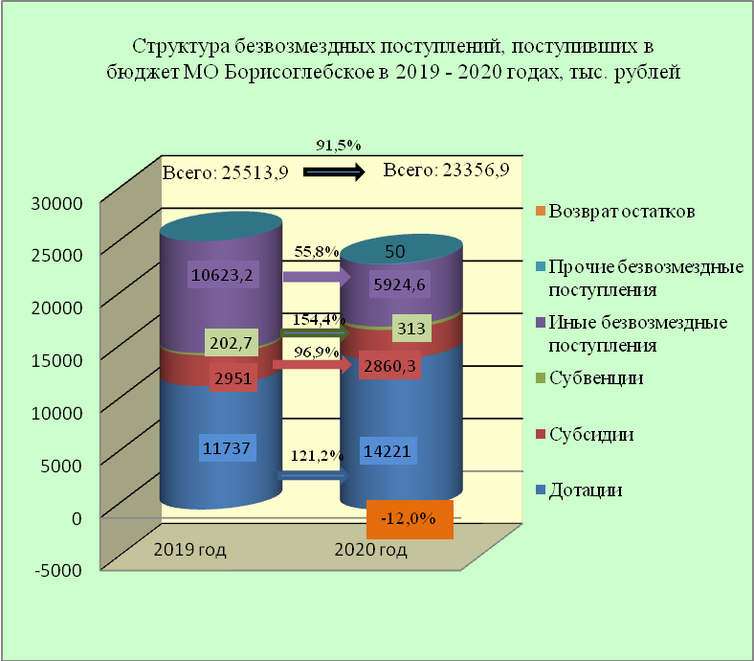
Безвозмездные поступления в 2020 году составили сумму 23356,9 тыс. рублей или выполнены на 100,0% и уменьшились по сравнению с 2019 годом на 8,5 % или на сумму 2156,9 тыс. рублей. Из общей суммы безвозмездных поступлений дотации занимают 60,9 % или сумму 14221,0 тыс. рублей (из них дотации из бюджета Муромского района 55,3 % (12907,0 тыс. рублей), дотации на поддержку мер по обеспечению сбалансированности бюджетов 5,6% (1314,0 тыс. рублей)), субсидии – 12,2 % (2860,3 тыс. рублей), субвенции – 1,3 % (313,0 тыс. рублей), иные межбюджетные трансферты – 25,4 % (5924,6 тыс. рублей), прочие безвозмездные поступления – 0,2% (50,0 тыс. рублей), возврат остатков - -12,0 тыс. рублей.

Slide 13
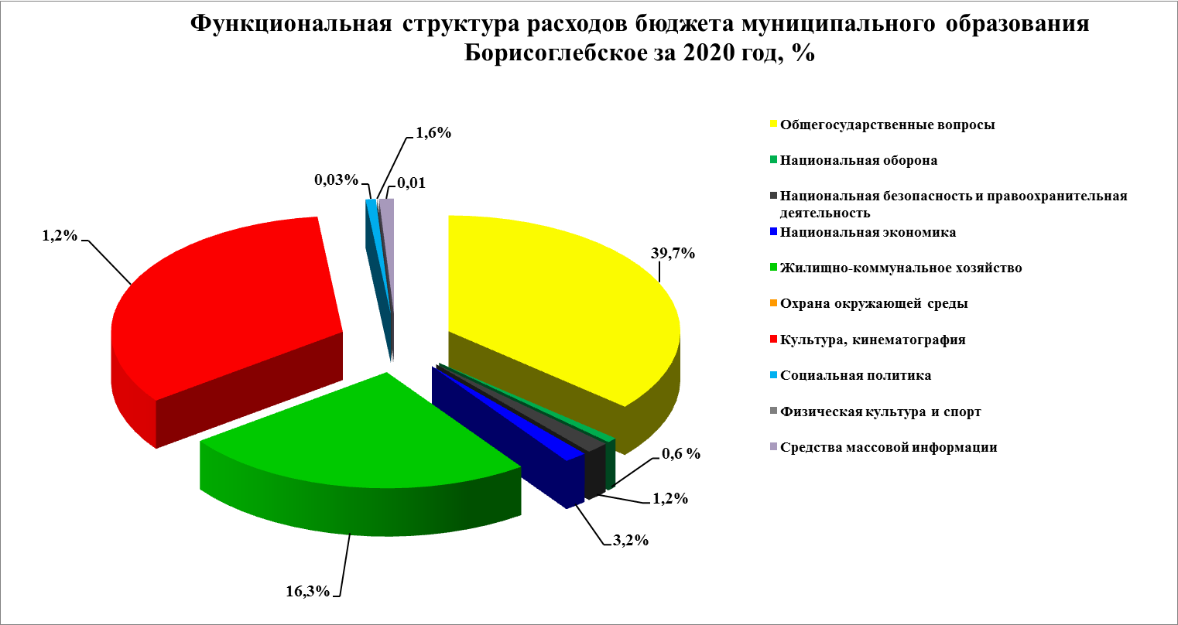
Исполнение бюджета по расходам
Расходная часть бюджета за 2020 год выполнена на 99,0 %, при плане на год 32 581,2 тыс. рублей исполнено в сумме 32 239,9 тыс. рублей.

Slide 14
Публичные слушания
Публичные слушания
Отчет об исполнении расходов бюджета муниципального образования Борисоглебское за 2020 год по разделам классификации расходов бюджетов Российской Федерации
тыс.рублей
 |  |  |  |  | Темп роста, %
Муниципальный долг на 01.01.2021 года отсутствует.
Кредиторская и дебиторская задолженности на 01.01.2021 года отсутствуют.
об исполнении краевого бюджета
об исполнении краевого бюджета
за 2012 год назначены
за 2012 год назначены
на 20 июня 2013 года
на 20 июня 2013 года

Slide 15
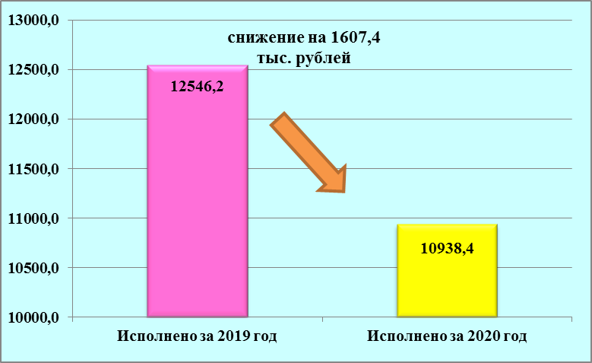
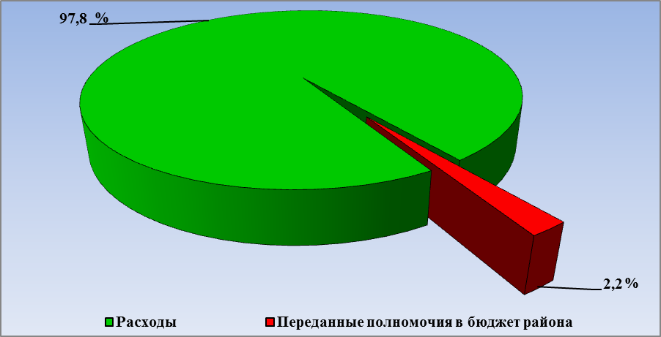
Расходы бюджета муниципального образования Борисоглебское на социальную сферу в 2020 году, тыс. рублей
Доля переданных полномочий из бюджета муниципального образования Борисоглебское в бюджет муниципального образования Муромский район

Slide 16
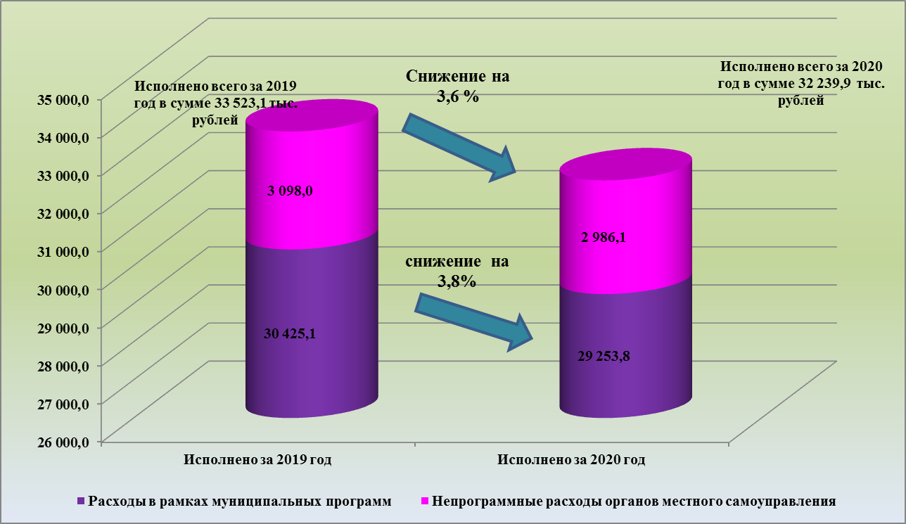
Межбюджетные отношения
Из бюджета Владимирской области:
субсидии 2860,3 тыс. рублей;
субвенции 313,0 тыс. рублей;
дотация на выравнивание бюджетной обеспеченности (за счет субвенции из областного бюджета) 7617,0 тыс. рублей
БЮДЖЕТ МУНИЦИПАЛЬНОГО ОБРАЗОВАНИЯ БОРИСОГЛЕБСКОЕ
Из бюджета МО Муромский район:
-дотации на выравнивание бюджетной обеспеченности из районного Фонда финансовой поддержки поселений 5290,0 тыс. рублей;
-прочие межбюджетные трансферты 5441,46 тыс. рублей.
Иные межбюджетные трансферты передаваемые бюджету Муромского района на осуществление части полномочий по решению вопросов местного значения в соответствии с заключенными соглашениями 3009,2 тыс. рублей.
Динамика исполнения по расходам в рамках муниципальных программ за 2019-2020 годы

Slide 17
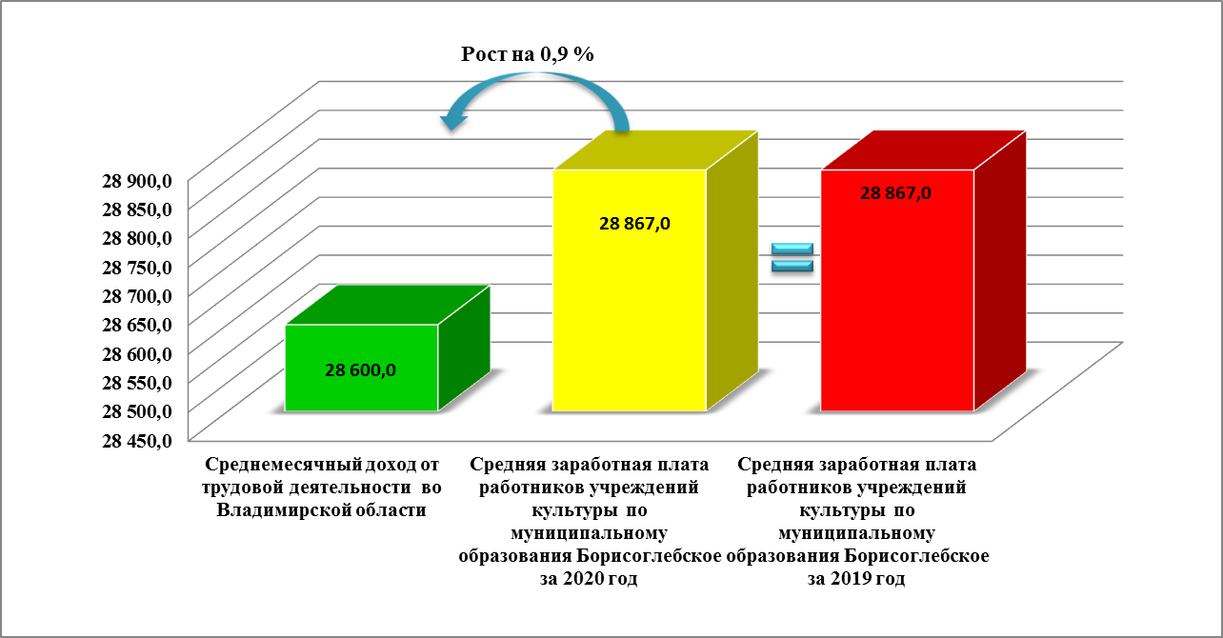
Показатели средней заработной платы в рамках реализации указов Президента Российской Федерации от 07 мая 2012 года № 597 «О мероприятиях по реализации государственной социальной политики»
Показатели средней заработной платы работников культуры

Slide 18
Источники финансирования дефицита бюджета
Бюджет муниципального образования Борисоглебское за 2020 год выполнен с превышением расходов над доходами (дефицит бюджета) в сумме 45,4 тыс. рублей.

Slide 19
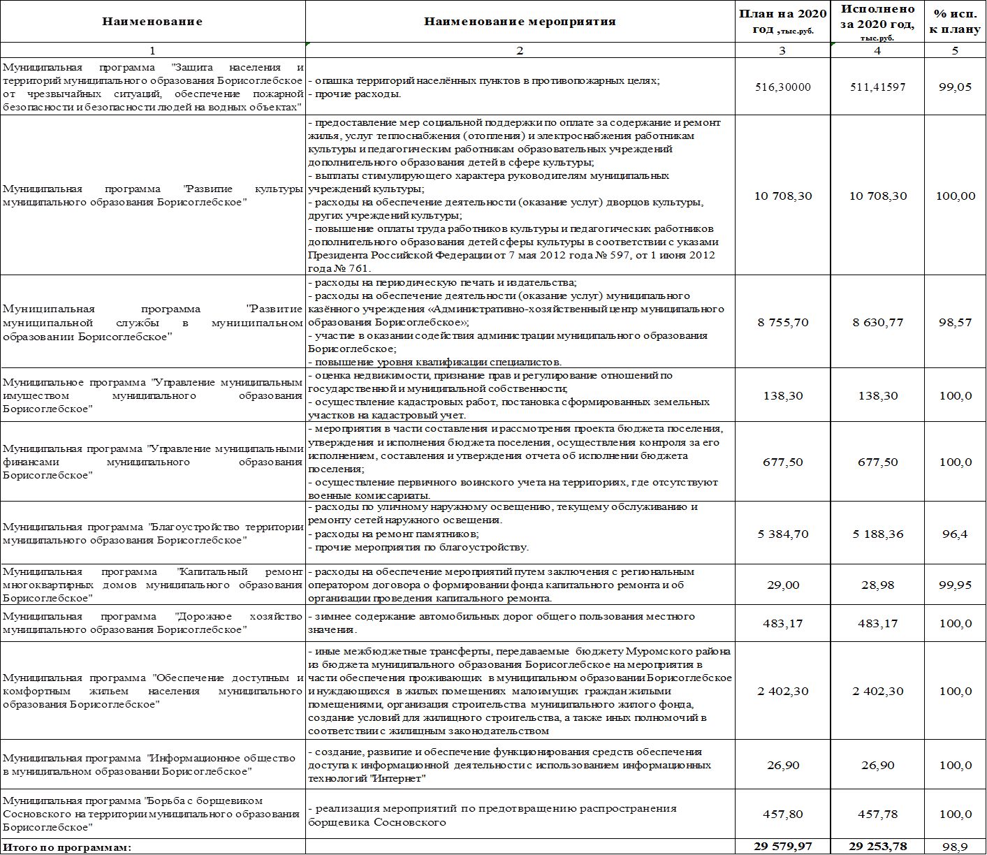
Итоги реализации муниципальных программ муниципального образования Борисоглебское за 2020 год

Slide 20
С решением Совета народных депутатов муниципального образования Борисоглебское №16 от 22.04.2021 года «О назначении публичных слушаний по проекту решения Совета народных депутатов «Об утверждении отчета об исполнении бюджета муниципального образования Борисоглебское за 2020 год» можно ознакомиться в газете «Муромский край. Документы» №45 (4674) от 30.04.2021 года или на сайте администрации Муромского района www.muromraion.ru в разделе «Финансовое управление».
Информация для контактов
Финансовое управление администрации Муромского района
Адрес: пл. Крестьянина, 6
г. Муром, Владимирская обл., 602267
тел. (49234) 3-31-95, факс (49234) 2-69-95
e-mail: rayfu@mail.ru
График работы финансового управления:
с 8:00 до 17:00 перерыв на обед с 12:00 до 13:00

